Slide 1
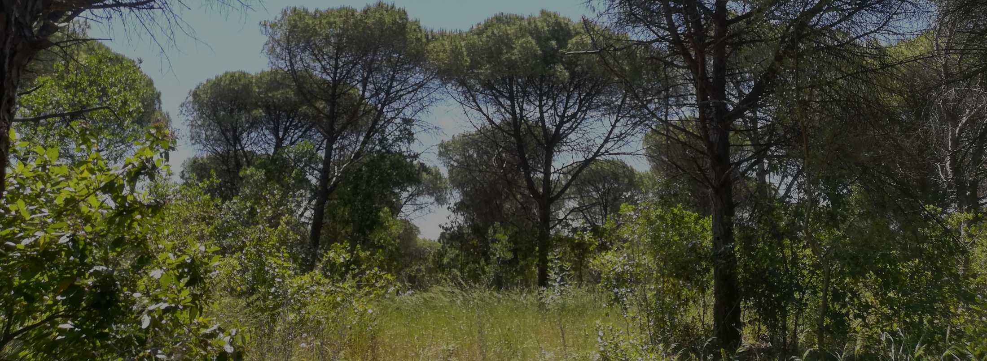
Amostragem simples de um povoamento de eucalipto
Tratamento de dados em Access
Notes:
https://unsplash.com/photos/m5P0c6ABWDs

Slide 2
Organizar os dados em tabelas
Construir as tabelas, definir as variáveis e descrevê-las
Desenhar a base de dados
Relacionar as tabelas e planear as consultas
Criar consultas
consultas de seleção – consultar no ecrã, imprimir ou copiar dados
consultas de ação - executar cálculos

Slide 3
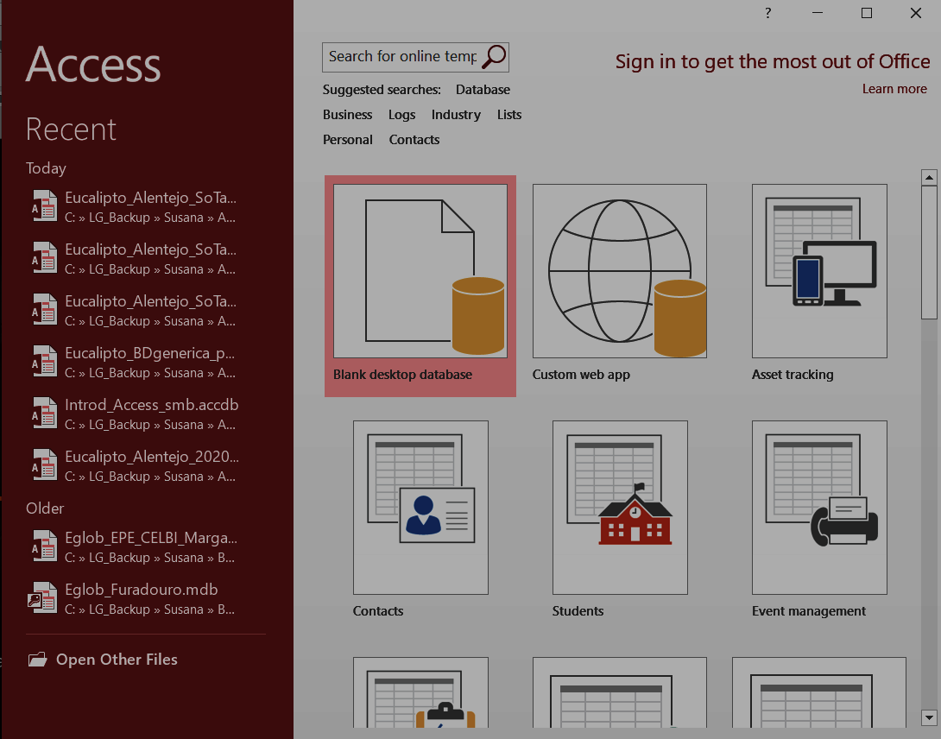
No FÉNIX encontram uma BD com as tabelas já construidas, e as variáveis definidas e descritas
Agora vamos ter de as carregar com os dados do EXCEL
Organizar os dados em tabelas
Notes:
https://unsplash.com/photos/KqVHRmHVwwM
https://unsplash.com/photos/1trRa_xcEHE

Slide 4
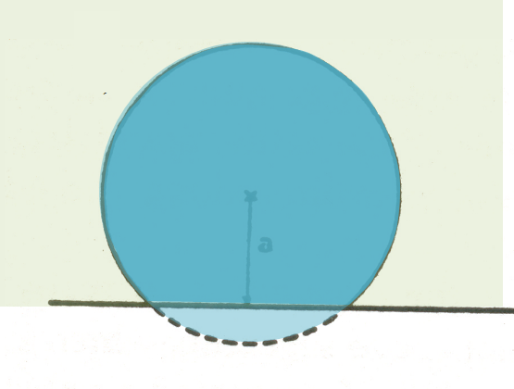
Organizar os dados em tabelas
eucaliptal | Tipo de Povoamento
9 anos | Idade
Alentejo interior | Localização
285 ha | Área
Decidir se fazer o corte final agora ou esperar | Objetivo
medir uma parcela de 500 m² / 10 ha; aplicação de grelha de resultando em 27 parcelas a inventariar no povoamento | Planeamento do inventário florestal
todos os diâmetros à altura do peito e altura das árvores dominantes | Medições
Ficheiro FÉNIX: Ex1_Inventario_eucalipto.xlsx, folhas: ARVORES, PARCELAS | Dados
Parcelas na bordadura do povoamento
Método da expansão das avaliações
  medições na parte da parcela que fica dentro do pov. posteriormente ponderadas para a área da parcela que foi efetivamente medida

Slide 5
Organizar os dados em tabelas
eucaliptal | Tipo de Povoamento
9 anos | Idade
Alentejo interior | Localização
285 ha | Área
Decidir se fazer o corte final agora ou esperar | Objetivo
medir uma parcela de 500 m² / 10 ha; aplicação de grelha de resultando em 27 parcelas a inventariar no povoamento | Planeamento do inventário florestal
todos os diâmetros à altura do peito e altura das árvores dominantes | Medições
Ficheiro FÉNIX: Ex1_Inventario_eucalipto.xlsx, folhas: ARVORES, PARCELAS | Dados

Slide 6
Organizar os dados em tabelas
eucaliptal | Tipo de Povoamento
9 anos | Idade
Alentejo interior | Localização
285 ha | Área
Decidir se fazer o corte final agora ou esperar | Objetivo
medir uma parcela de 500 m² / 10 ha; aplicação de grelha de resultando em 27 parcelas a inventariar no povoamento | Planeamento do inventário florestal
todos os diâmetros à altura do peito e altura das árvores dominantes | Medições
Ficheiro FÉNIX: Ex1_Inventario_eucalipto.xlsx, folhas: ARVORES, PARCELAS | Dados

Slide 7
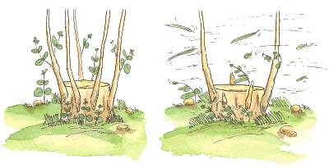
Organizar os dados em tabelas
eucaliptal | Tipo de Povoamento
9 anos | Idade
Alentejo interior | Localização
285 ha | Área
Decidir se fazer o corte final agora ou esperar | Objetivo
medir uma parcela de 500 m² / 10 ha; aplicação de grelha de resultando em 27 parcelas a inventariar no povoamento | Planeamento do inventário florestal
todos os diâmetros à altura do peito e altura das árvores dominantes | Medições
Ficheiro FÉNIX: Ex1_Inventario_eucalipto.xlsx, folhas: ARVORES, PARCELAS | Dados

Slide 8
Organizar os dados em tabelas
TD_Parcela
TM_Arvore
27
867

Slide 9
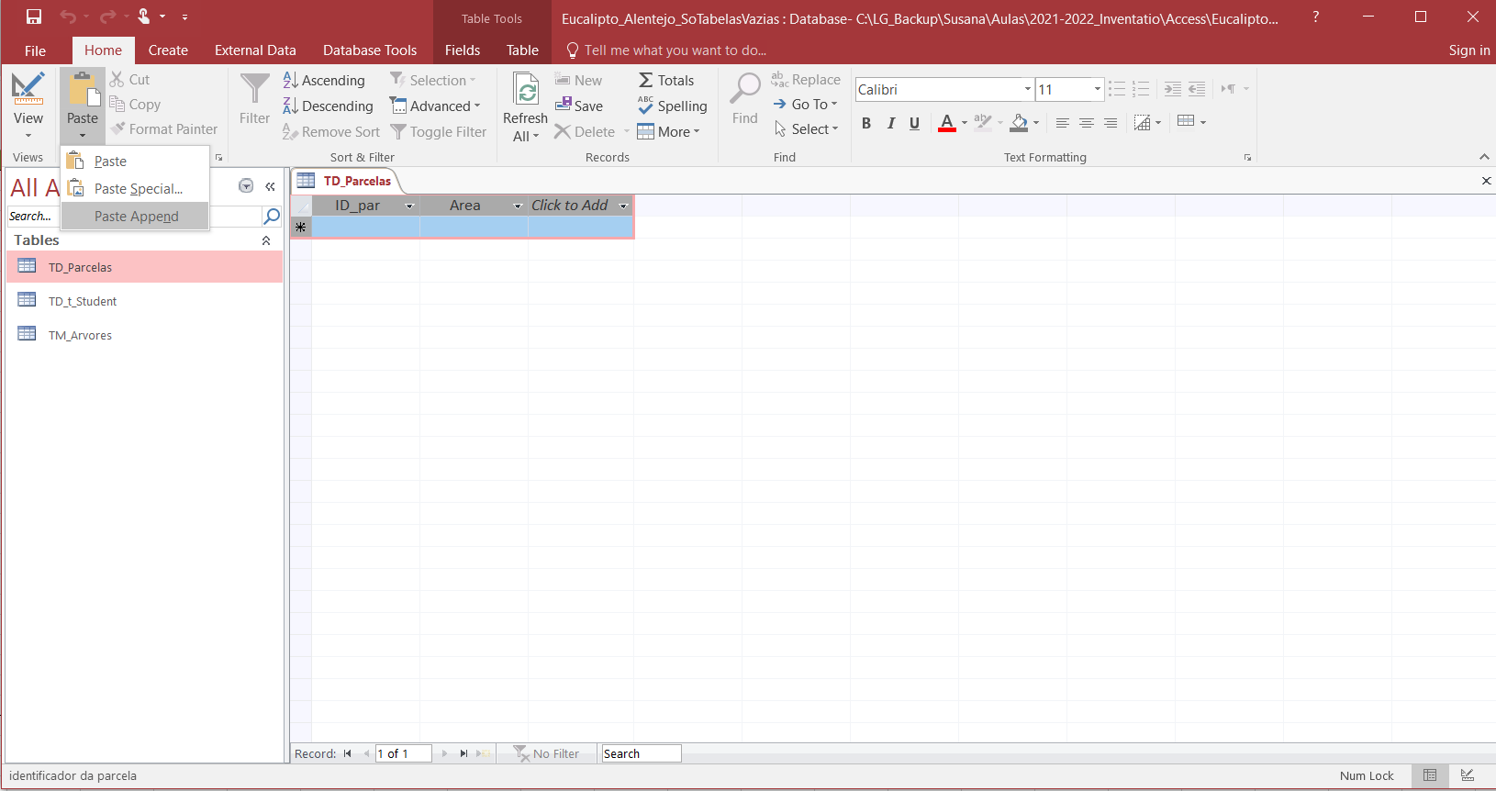
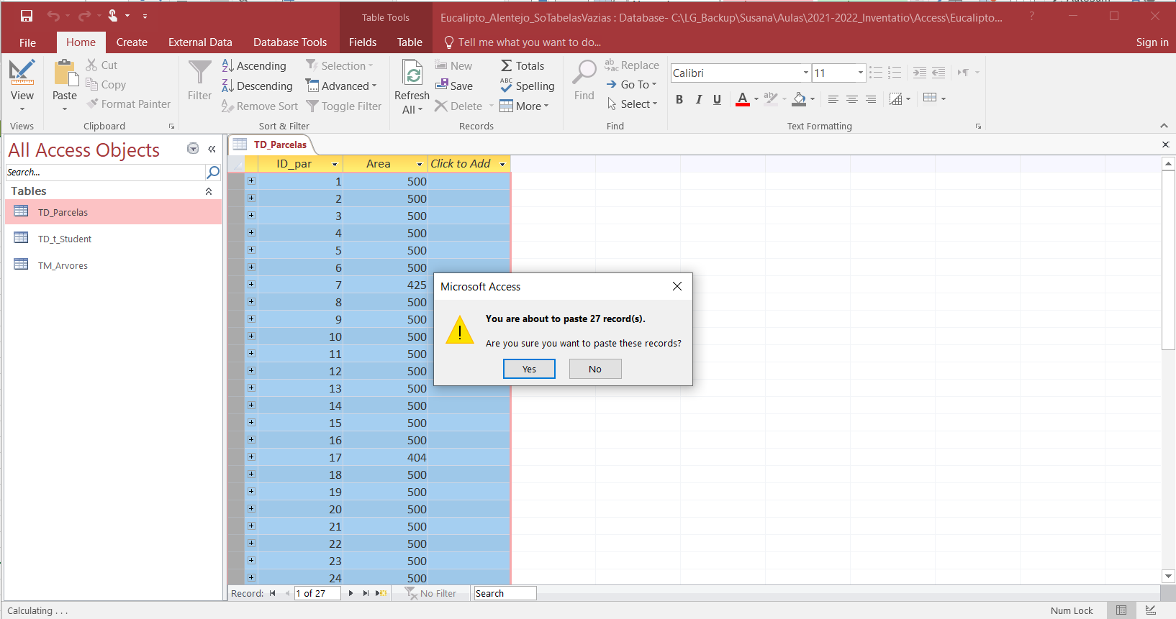
Organizar os dados em tabelas
Repetir o processo para carregar os dados das árvores

Slide 10
No caderno de exercicios (4.1) estão descritos os calculos que devem ser feitos
Com base nessa informação temos de pensar que consultas necessitaremos criar e que tabelas/consultas precisaremos usar em cada consulta
Planear consultas
Desenhar a base de dados
Notes:
https://unsplash.com/photos/KqVHRmHVwwM
https://unsplash.com/photos/1trRa_xcEHE

Slide 11
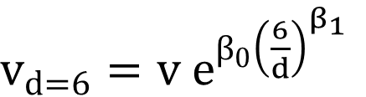
Desenhar a BD – planear as consultas
A partir dos dados do inventário florestal pretende-se obter uma estimativa das seguintes variáveis (por hectare), assim como calcular o erro percentual associado a esta estimativa:
Número de árvores por há
Área basal
Volume total
Volume mercantil (desponta a 6 cm)
$v_{d=6}$ $=v{ e}^{β_{0}{\left(\frac{6}{d}\right)}^{β_{1}}}$
1º - Calcular ddom e hdom (Pov)
(médias -> consulta de agregação)
2º - Calcular garv, h_est, varv e v6arv (Árv)
3º - Calcular Npar, Gpar, Vpar, V6par (Par)
(contar, somar -> consulta de agregação)
4º - Reportar ao ha: N, G, V, V6 (Pov)
Variável | β₀ | β₁ | β₂
v | 0.00003739 | 1.815.6956 | 1.14549983
V _{d=6} | 1.54224169 | 4.31459618 | -
h | 0.002292 | -0.00545 | 2.07802

Slide 12
Desenhar a BD – planear as consultas
A partir dos dados do inventário florestal pretende-se obter uma estimativa das seguintes variáveis (por hectare), assim como calcular o erro percentual associado a esta estimativa:
Número de árvores por há
Área basal
Volume total
Volume mercantil (desponta a 6 cm)
TM_Arvore
TD_Parcela
Q1_Dominantes
1º - Calcular ddom e hdom (Pov)
(médias -> consulta de agregação)
2º - Calcular garv, h_est, varv e v6arv (Árv)
3º - Calcular Npar, Gpar, Vpar, V6par (Par)
(contar, somar -> consulta de agregação)
4º - Reportar ao ha: N, G, V, V6 (Pov)
Q2_Arvore
Q3_Parcela
Q4_Pov_ha

Slide 13
Desenhar a BD – planear as consultas
A partir dos dados do inventário florestal pretende-se obter uma estimativa das seguintes variáveis (por hectare), assim como calcular o erro percentual associado a esta estimativa:
Número de árvores por há
Área basal
Volume total
Volume mercantil (desponta a 6 cm)
TM_Arvore
TD_Parcela
867
27
Q1_Dominantes
1º - Calcular ddom e hdom (Pov)
(médias -> consulta de agregação)
2º - Calcular garv, h_est, varv e v6arv (Árv)
3º - Calcular Npar, Gpar, Vpar, V6par (Par)
(contar, somar -> consulta de agregação)
4º - Reportar ao ha: N, G, V, V6 (Pov)
27
Q2_Arvore
867
Q3_Parcela
27
Q4_Pov_ha
27

Slide 14
Uma vez estruturada a base de dados temos de criar as consultas
- Consultas a tabelas
- Consultas a tabelas e consultas
- Consultas a consultas
Criar Consultas
Notes:
https://unsplash.com/photos/KqVHRmHVwwM
https://unsplash.com/photos/1trRa_xcEHE

Slide 15
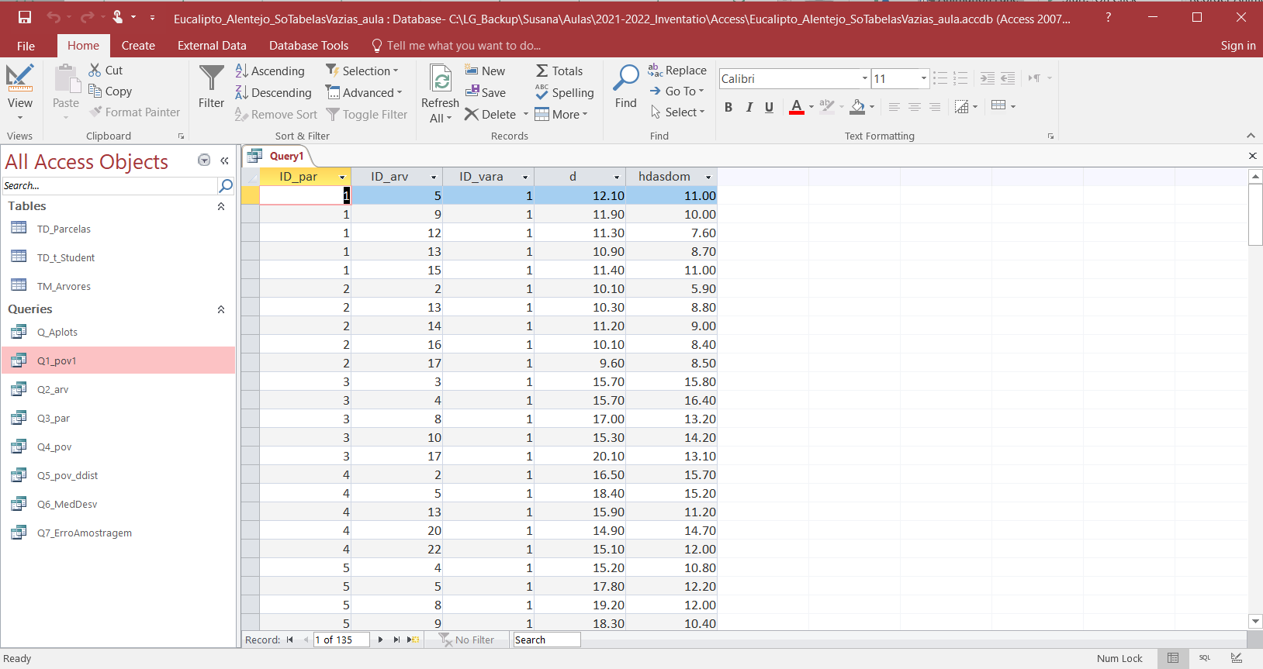
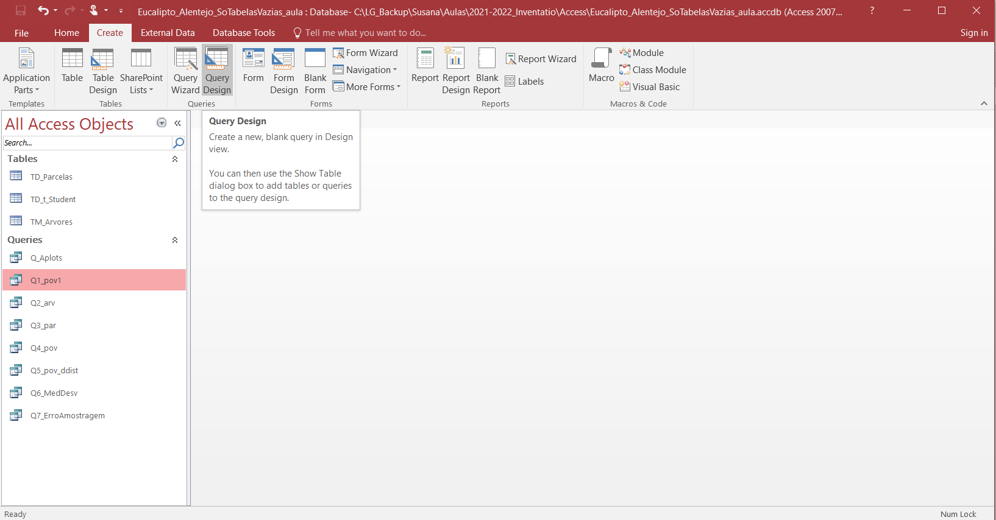
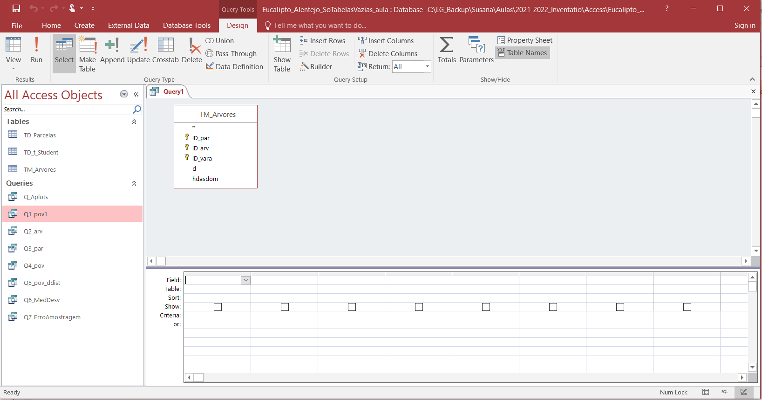
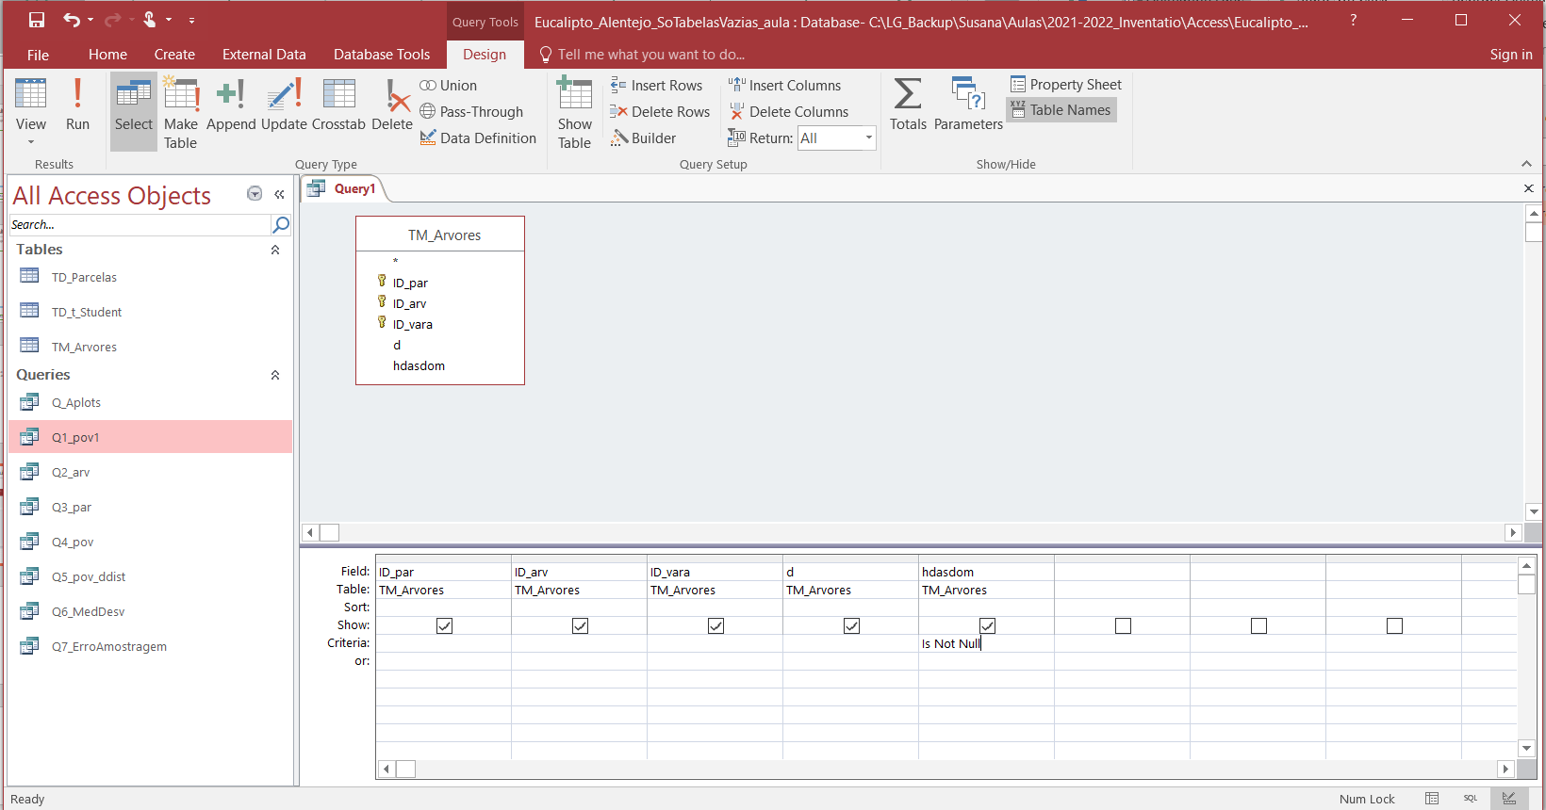
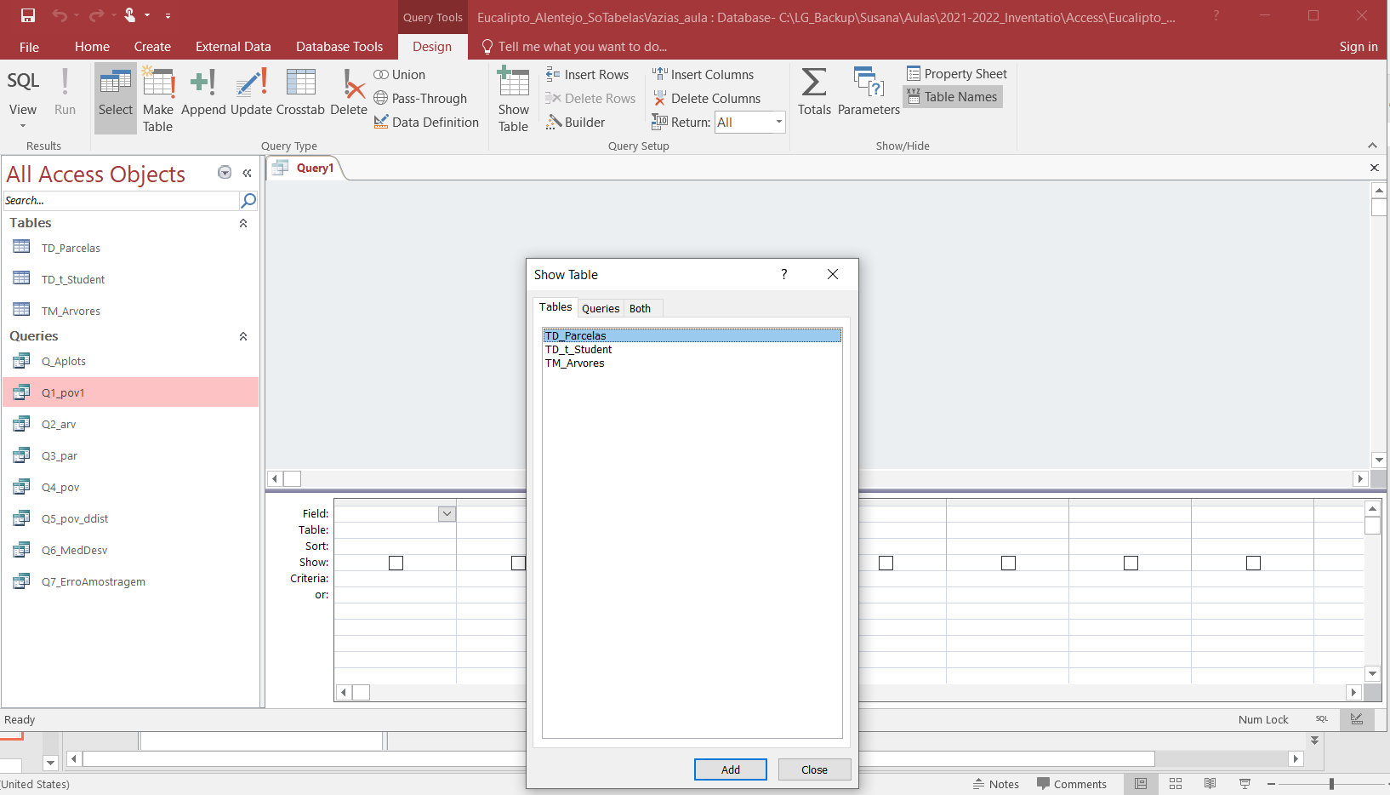
Criar consultas
Consultas de seleção a uma tabela
Ver quais as árvores dominates (as que têm altura medida)

Slide 16
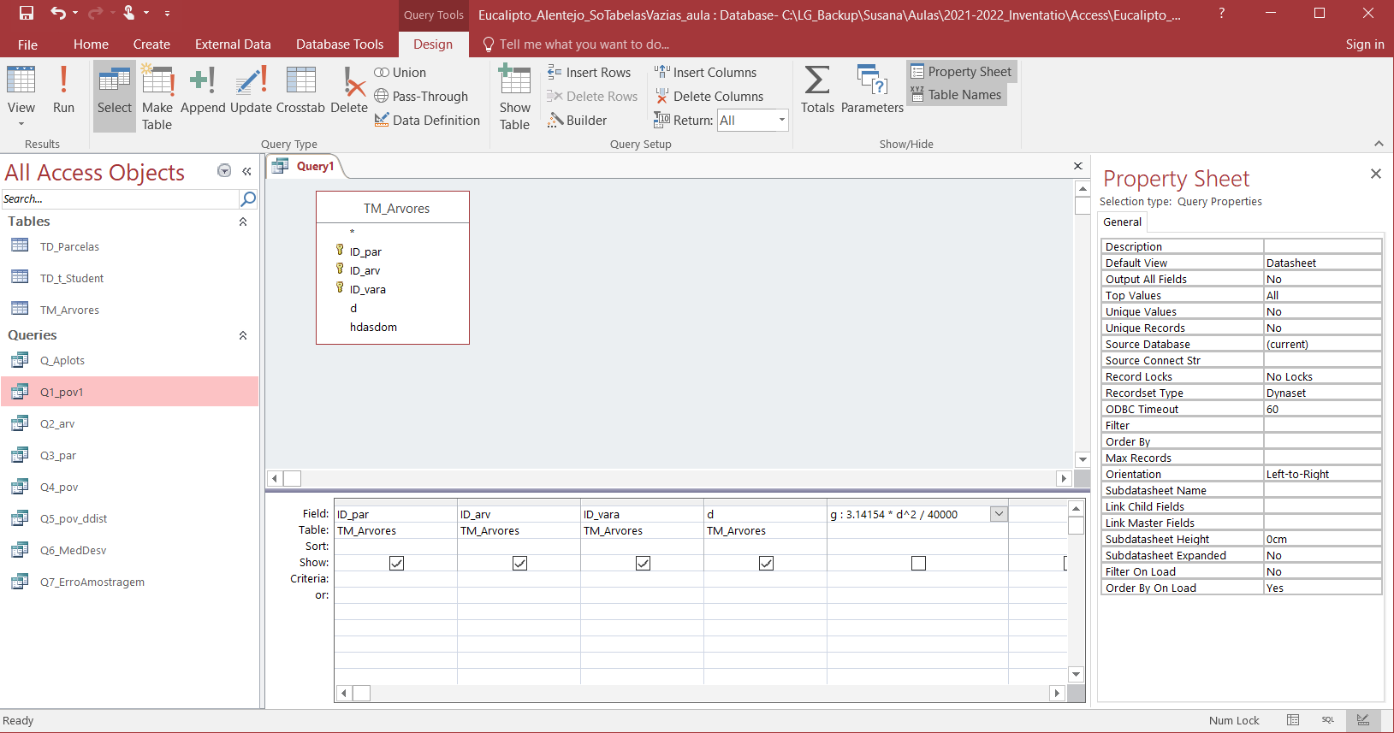
Criar consultas
Consultas de ação – funções criadas por nós
Calcular a área seccional das árvores

Slide 17
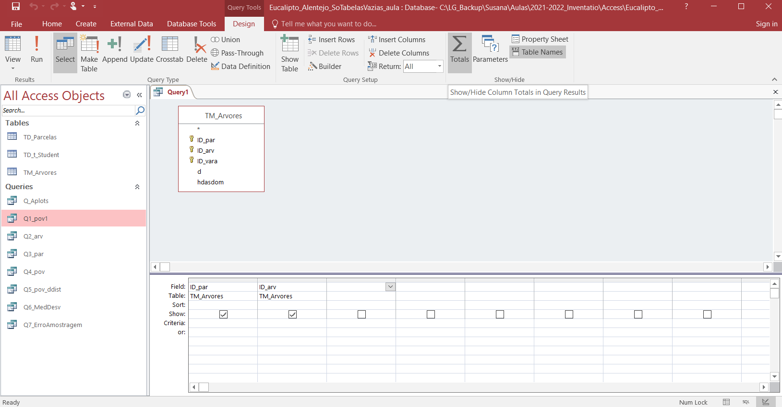
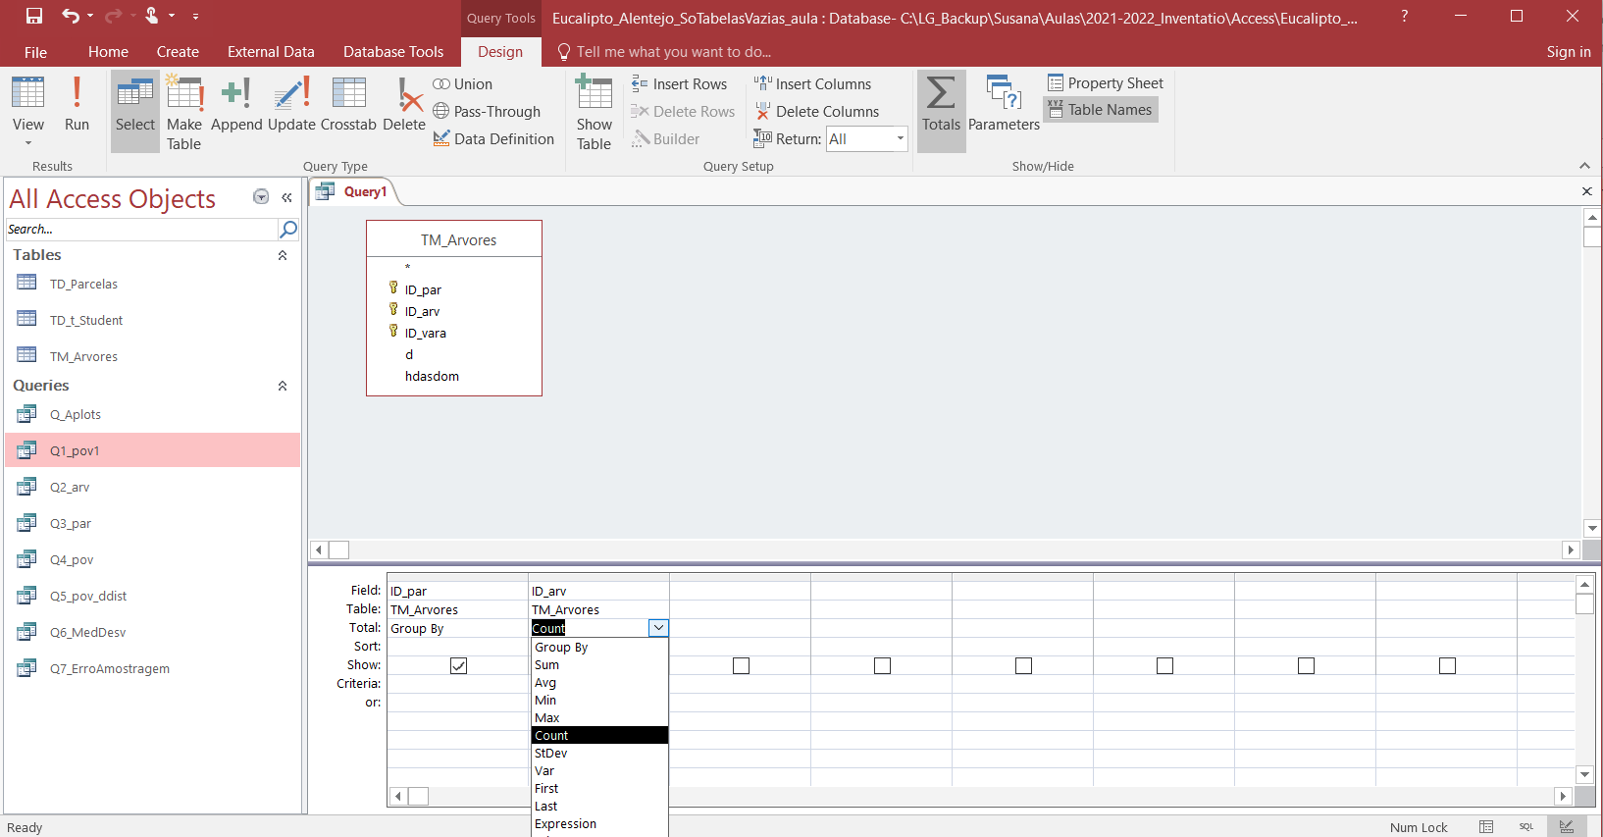
Criar consultas
Consultas de ação/ agregação – funções implícitas do Access
Contar quantas árvores há por parcela

Slide 18
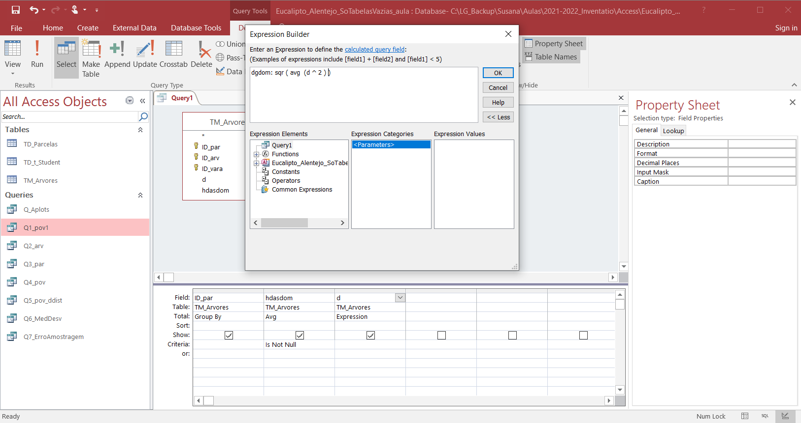
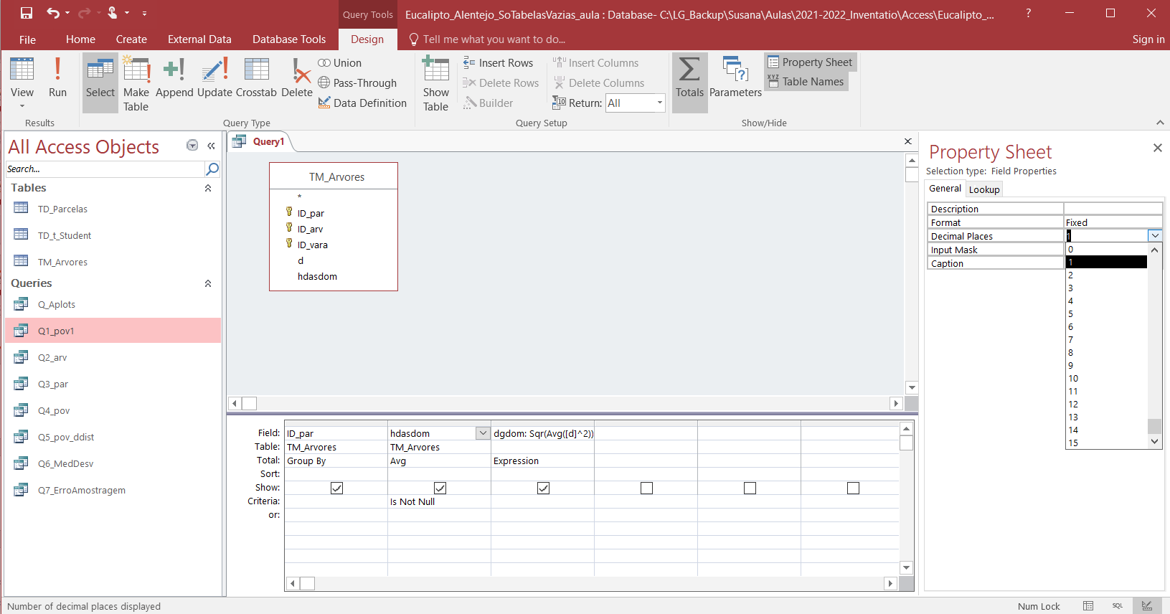
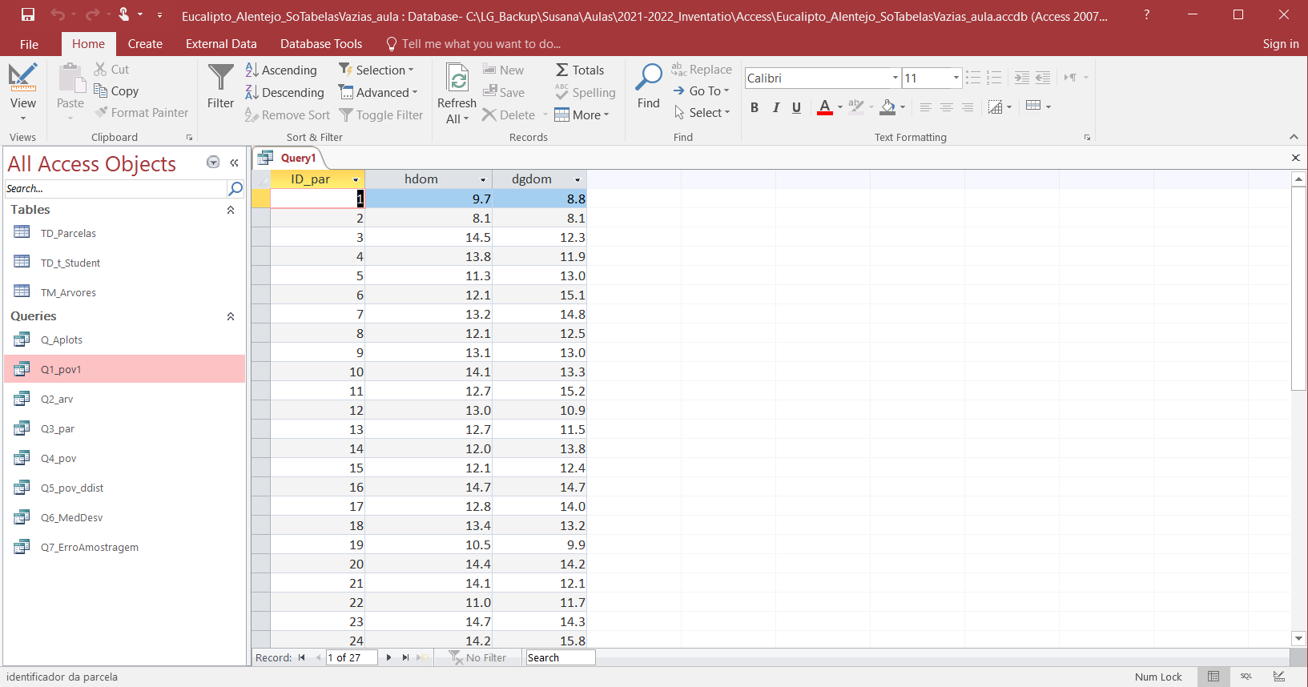
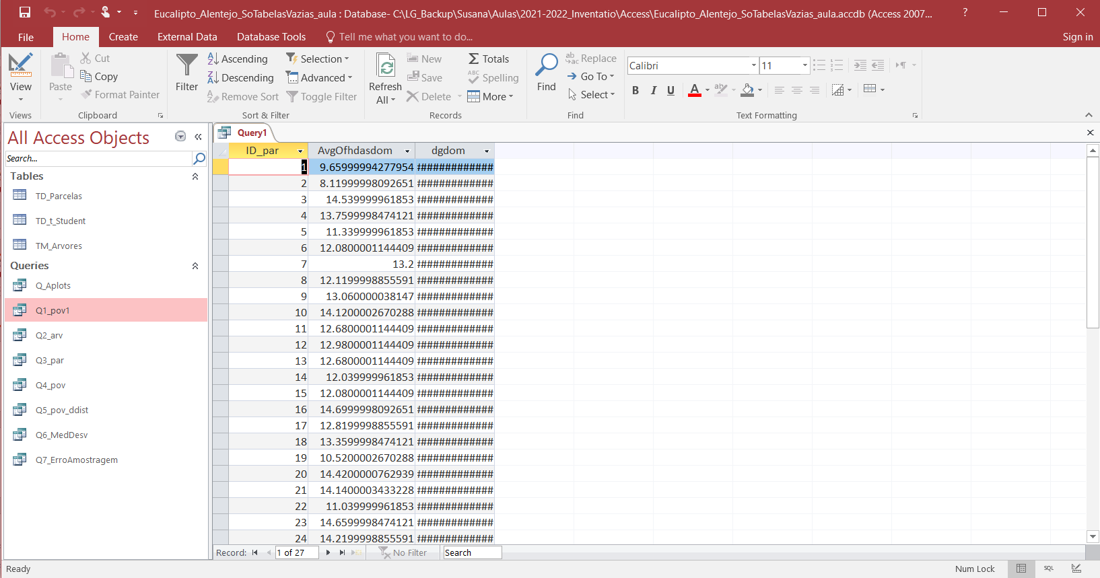
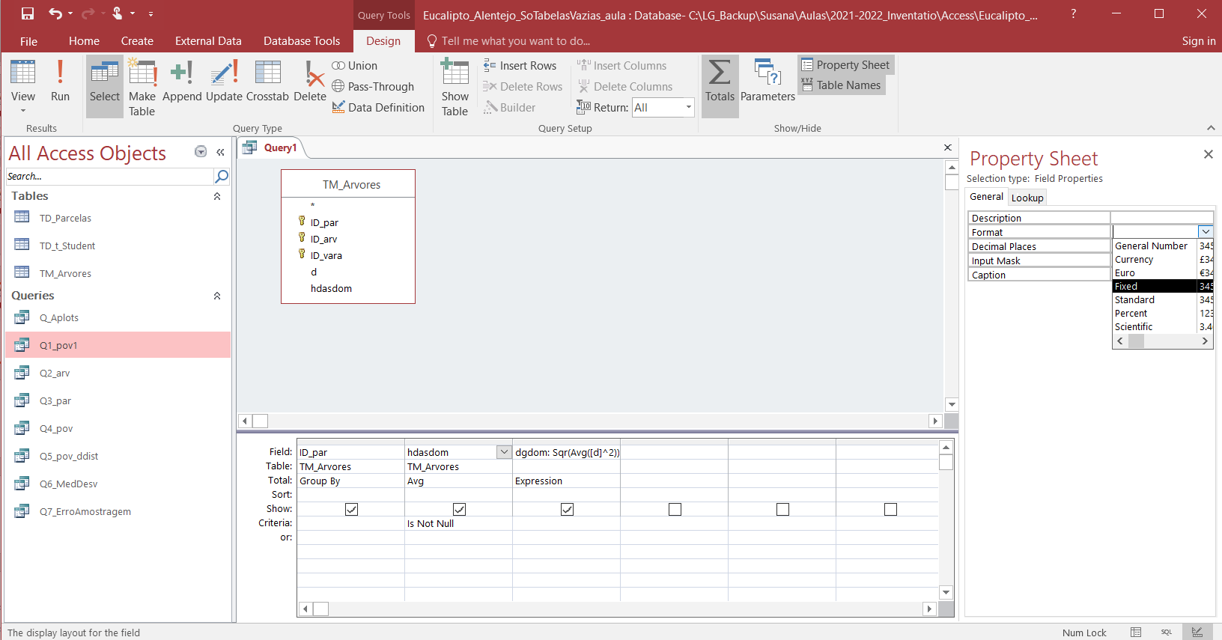
Criar consultas
Consultas de ação/ agregação – criadas por nós
Calcular o diâmetro quadrático das árvores dominantes

Slide 19
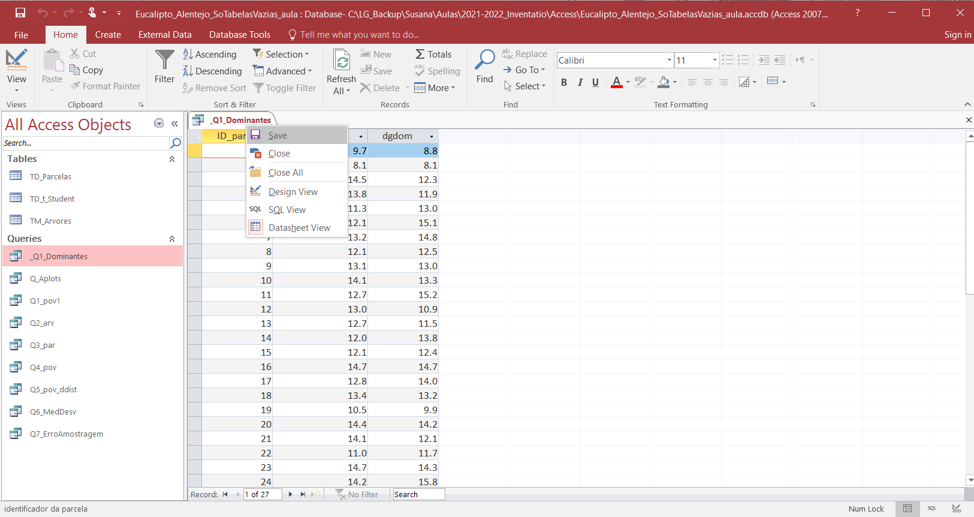
Criar consultas
Guardar consultas
Calcular o diâmetro quadrático das árvores dominantes

Slide 20
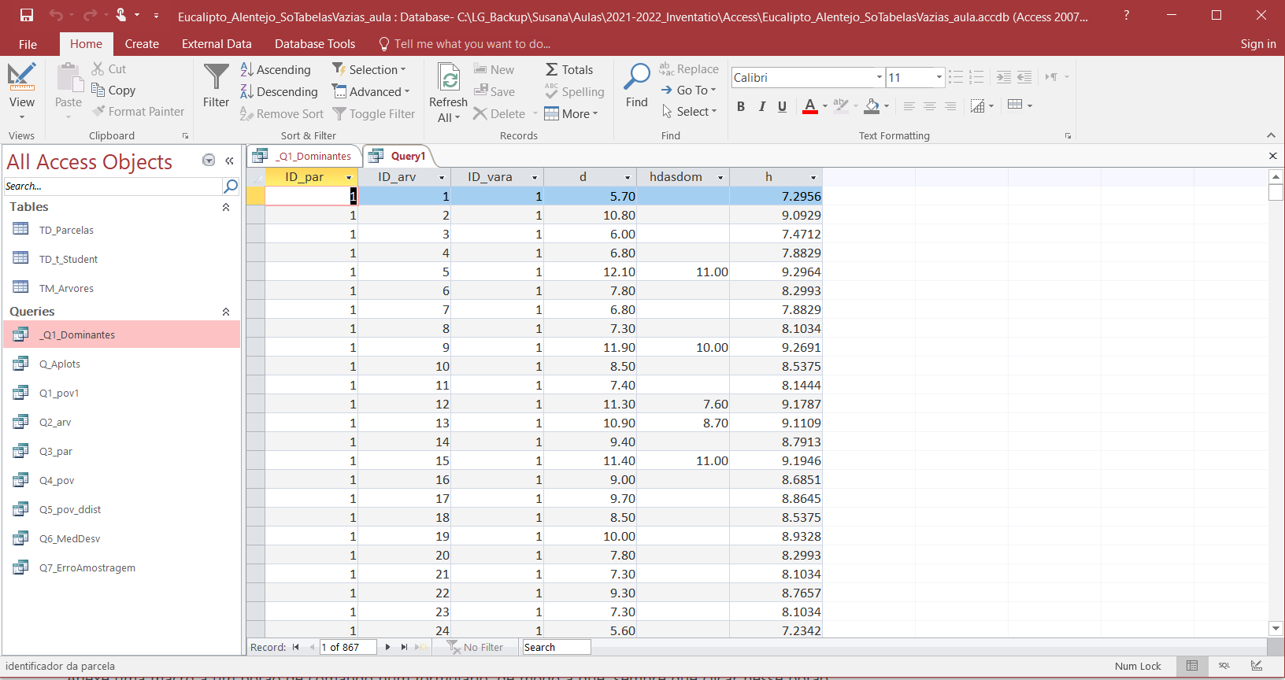
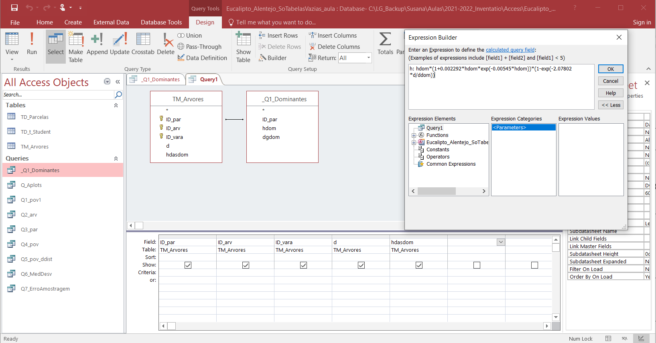
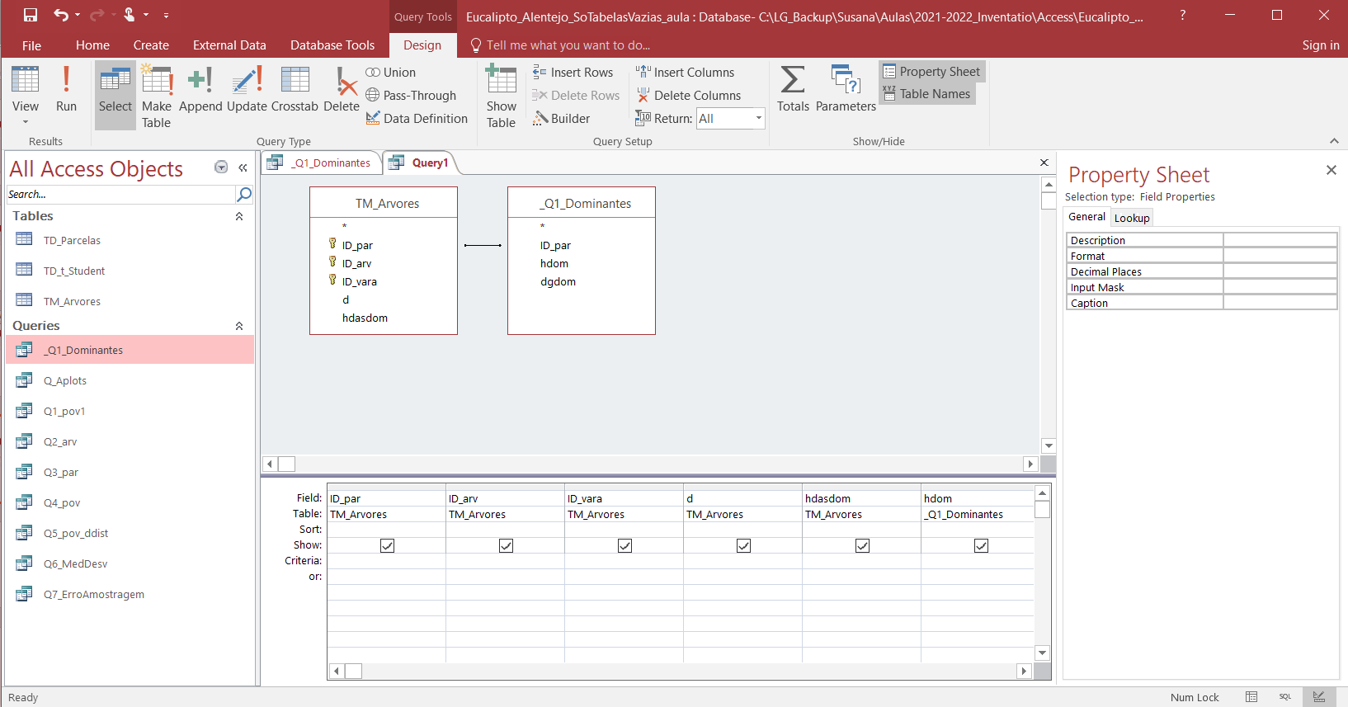
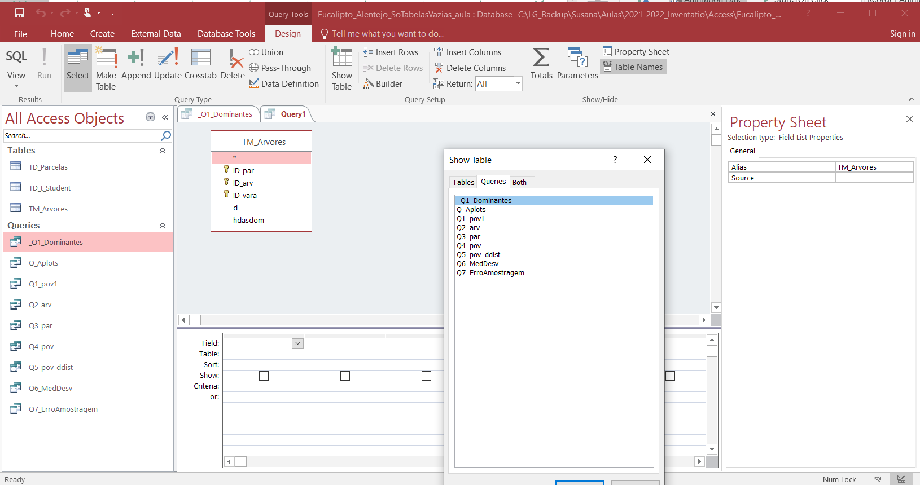
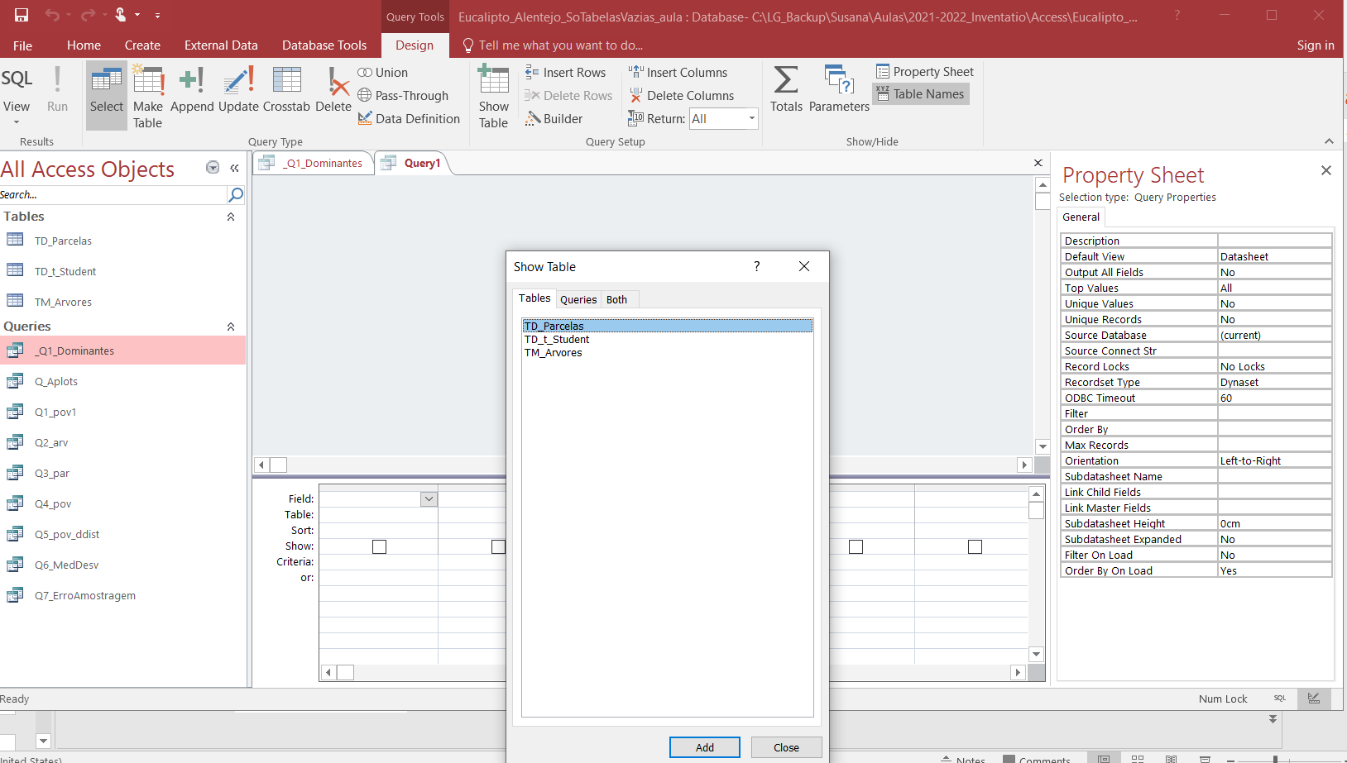
Criar consultas
Consultas de ação a uma tabela e uma consulta
Calcular o altura estimada
Se a mesma variável aparece em 2 consultas “ele” depois pergunta-se qual das duas quero usar, se a da _Q1_Dominantes _Q2_Arvore

Slide 21
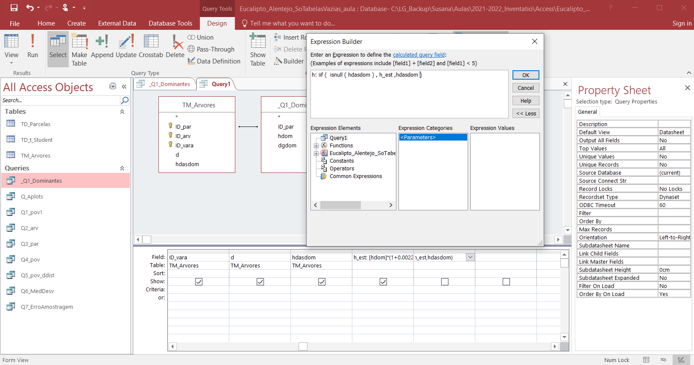
Criar consultas
Consultas de ação a uma tabela e uma consulta
Combinar a altura estimada e a medida

Slide 22

Vamos Praticar!
ACCESS
Notes:
https://unsplash.com/photos/B6yDtYs2IgY

